Slide 1
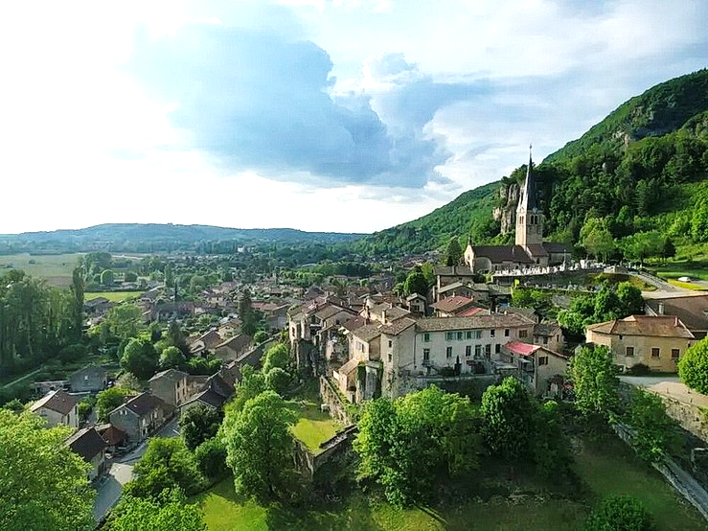
SAINT-SORLIN
village médiéval du BUGEY (AIN)
Saint Sorlin en Bugey a su préserver le charme de son architecture Bugiste . C'est une ancienne place forte qui contrôlait la route reliant Lyon à Genève et à l'Italie ..

Slide 2
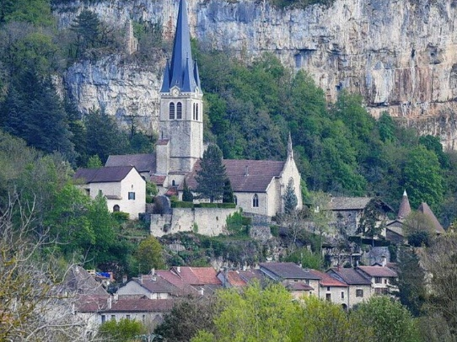
Le village s’appellera Saint-Saturnin de Cuchet au moyen-âge. La châtellenie de Saint-Sorlin fut longtemps disputée entre le Dauphiné, la France et la Savoie.

Slide 3
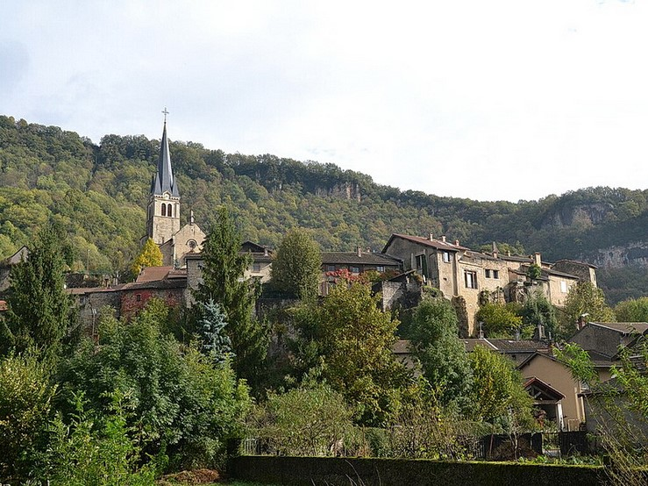
Des fouilles ont montrées que des hommes préhistoriques se sont abrités dans les grottes de la falaise , Des sépultures de l’âge de bronze ont été trouvées dans la plaine,

Slide 4
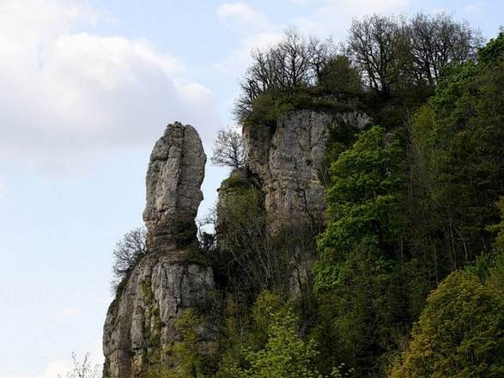
La Pouponne
énorme menhir naturel, est un phénomène géologique qui surplombe le village.

Slide 5
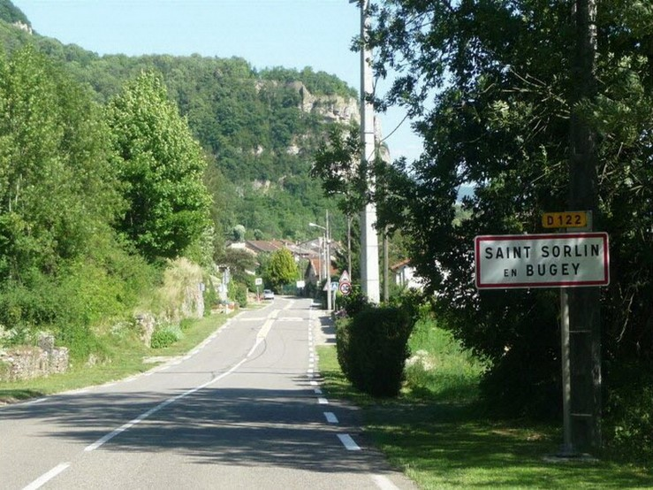

Slide 6
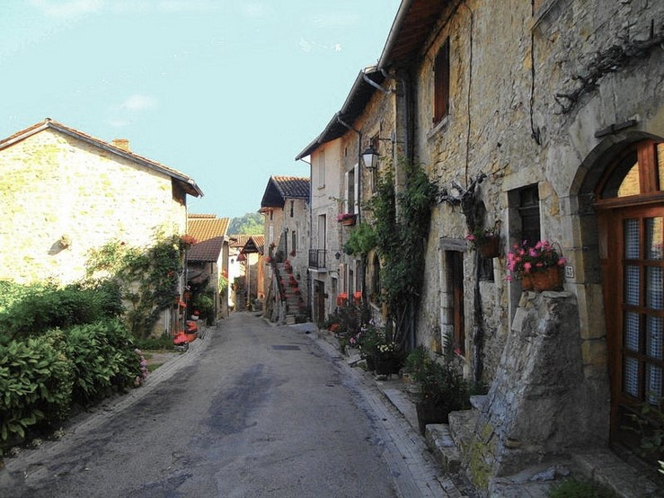
Niché entre falaises et Rhône, le village de Saint Sorlin en Bugey, surnommé le village des roses en raison des multiples rosiers qui ornent ses ruelles, a conservé ces maisons anciennes.

Slide 7
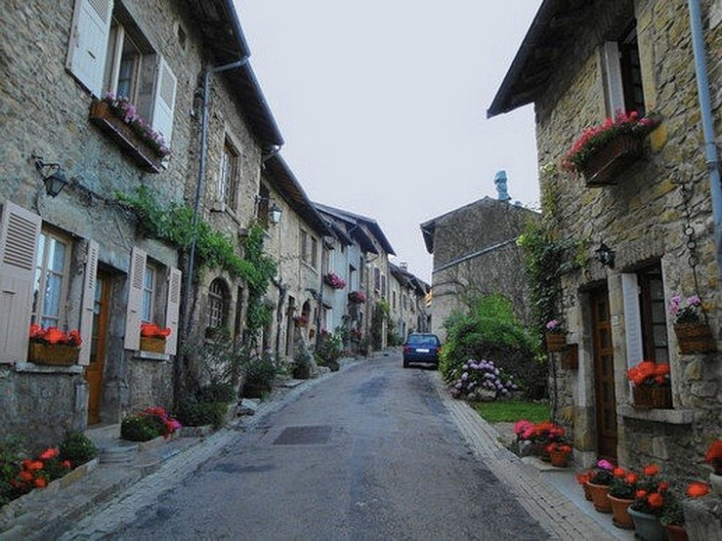

Slide 8
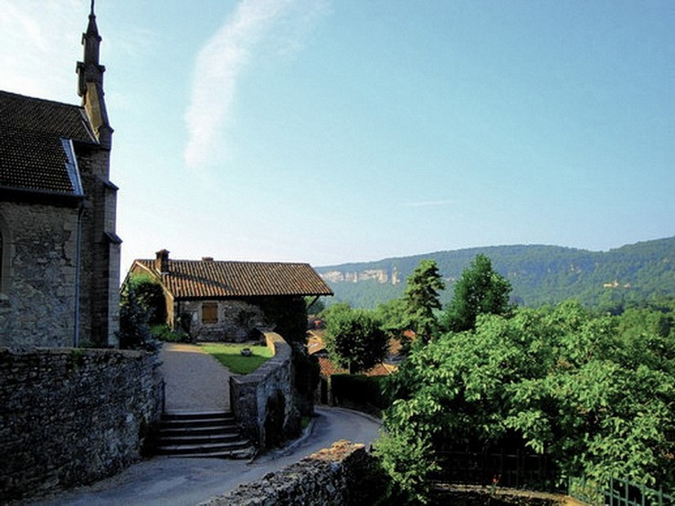

Slide 9
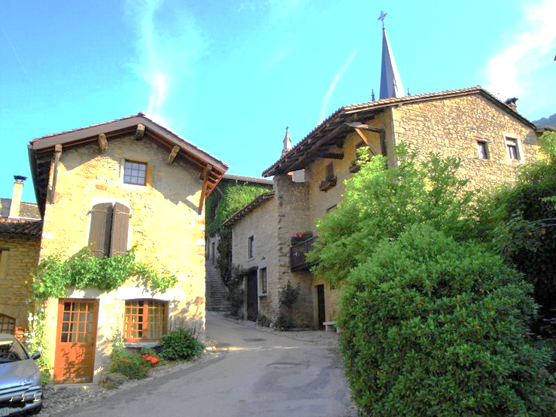
La montée vers l'église, ruelle typique bordée de jolies façades fleuries, vous mènera jusqu'à l'église Sainte-Marie Madeleine, d'où vous aurez une vue sur le paysage environnant.

Slide 10
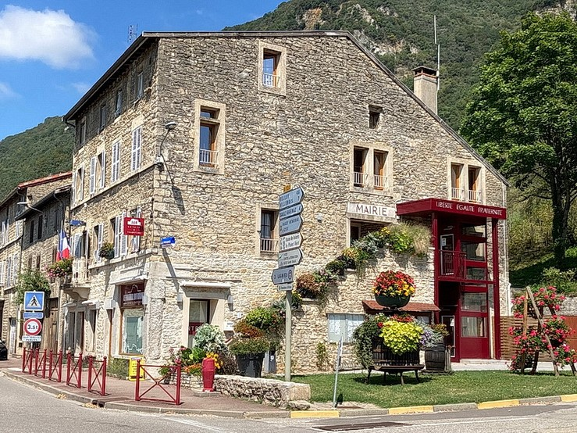
La Mairie du village

Slide 11
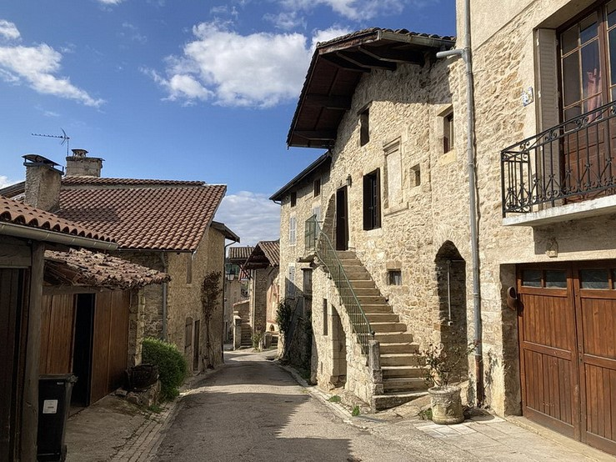
type de maison Bugiste avec le toit à un seul pan, débordant largement la façade,

Slide 12
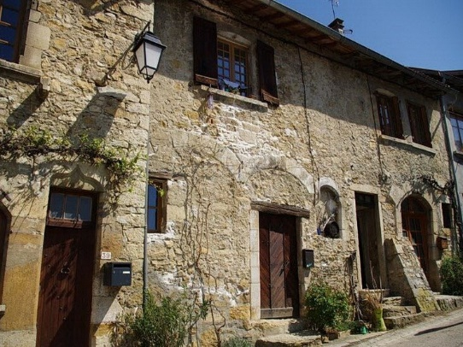

Slide 13
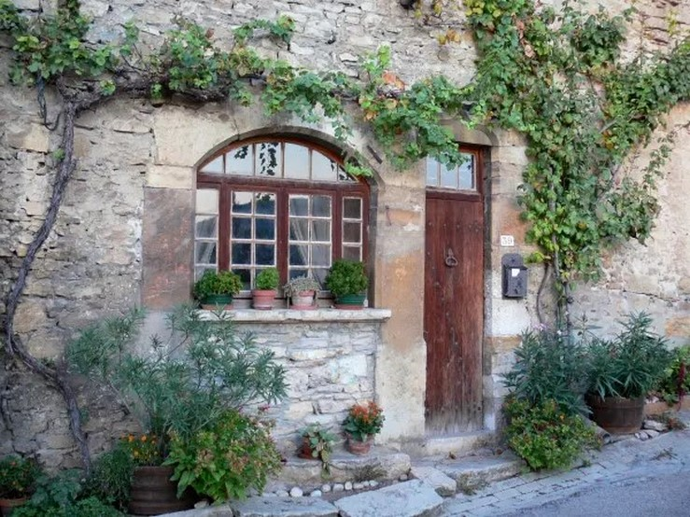

Slide 14
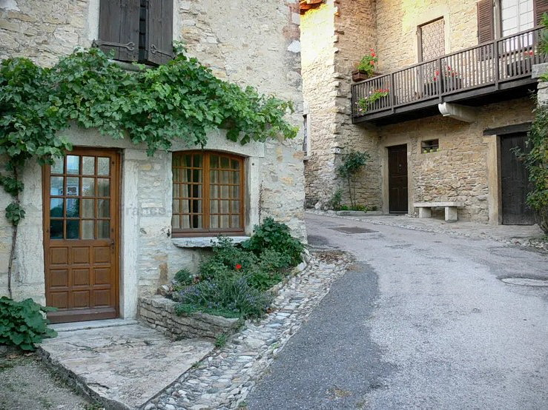

Slide 15
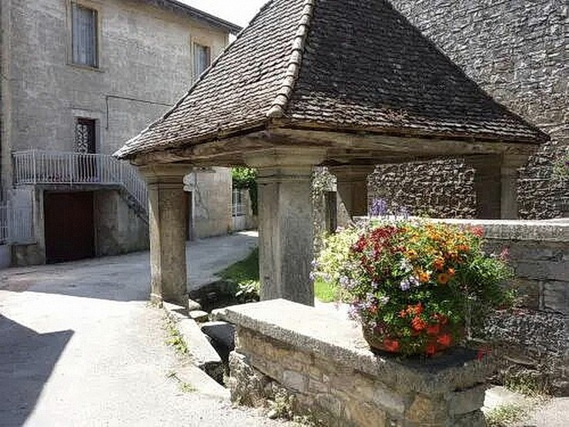
Situé rue Sous le Bourg, le lavoir de Calimacha (1845) est sous l’abri d’une toiture à quatre pans.

Slide 16
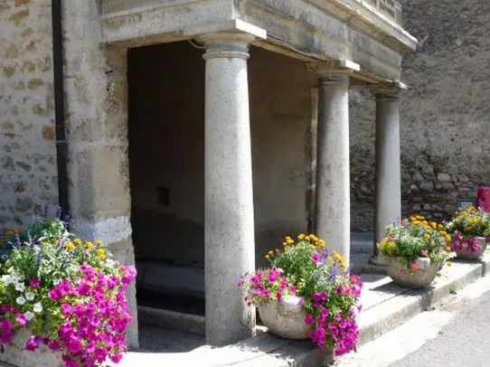
Le lavoir fut construit sur les bases de la "Tour de la Fontaine", puis agrémenté en 1830 d'un édifice quasi carré à colonnade de style classique.

Slide 17
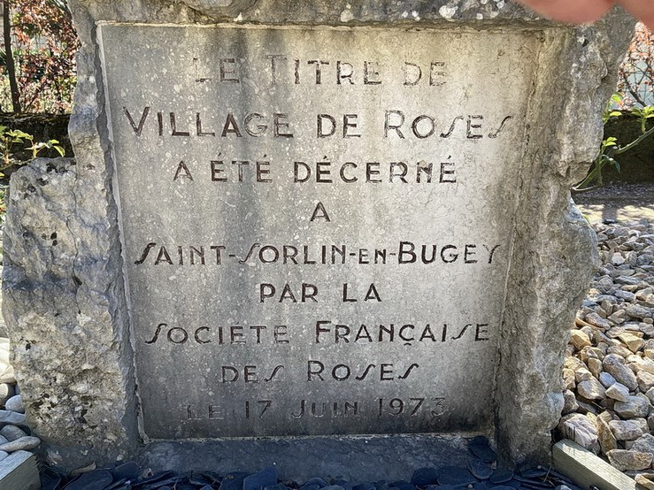
Saint-Sorlin est classé "village de roses" depuis 1973,Juin ,le plus propice pour admirer les rosiers au maximum de leur floraison ..

Slide 18
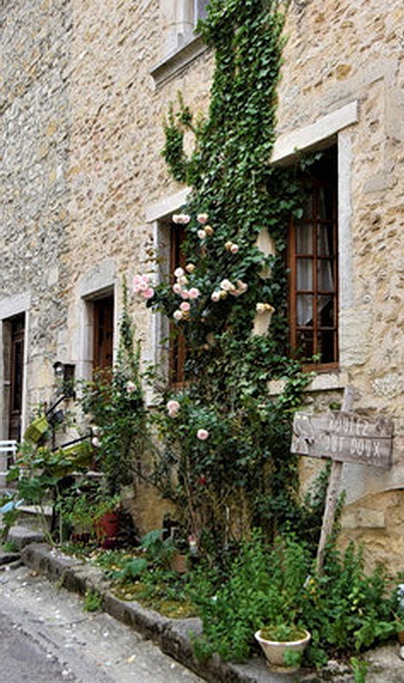
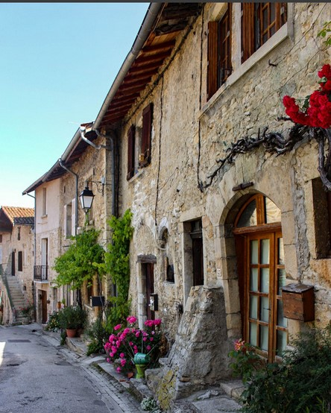
De très nombreuses jardinières fleuries de Géraniums ornent également , les ruelles du villages ..

Slide 19
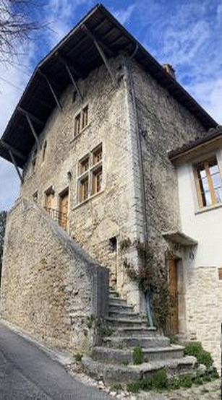
ces maisons ont un point commun : la montée d’escaliers est à l’extérieure et l’habitation est au premier étage.

Slide 20
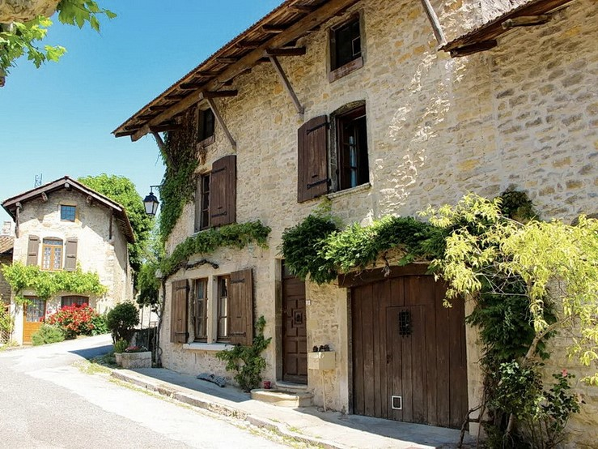
Au rez-de-chaussée, se trouvaient la cave et l’écurie. Le vaste auvent abritait récoltes et provisions de bois.

Slide 21
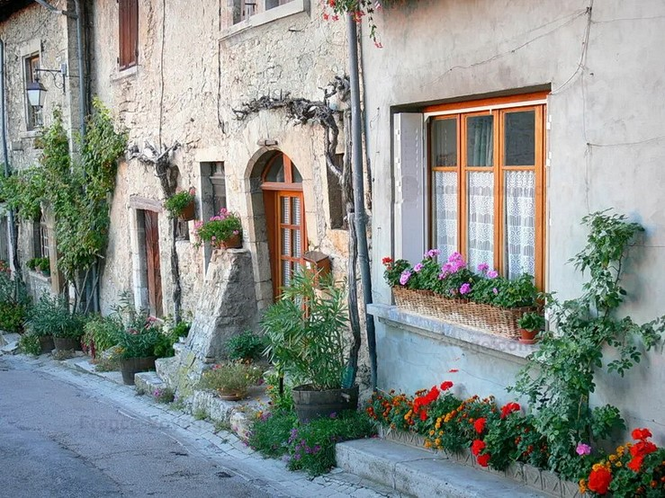

Slide 22
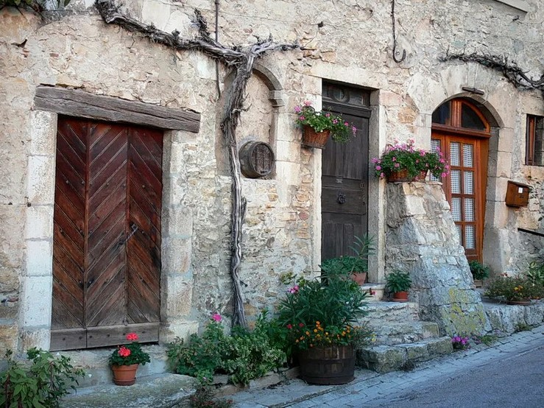
Maison en pierre ornée de fleurs

Slide 23
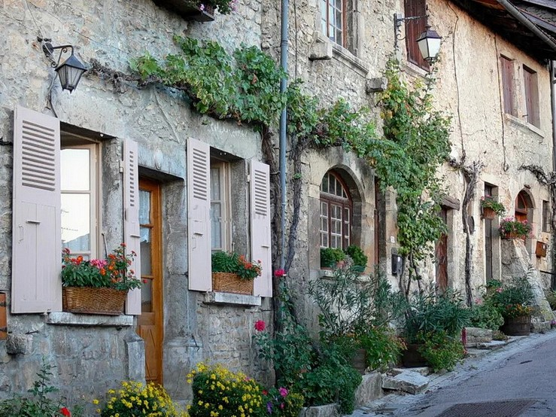

Slide 24
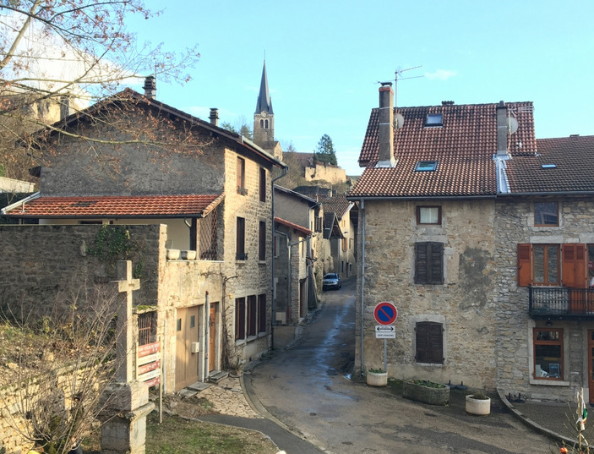
le type de maison savoyarde avec un toit à deux pans encadrant un pignon.

Slide 25
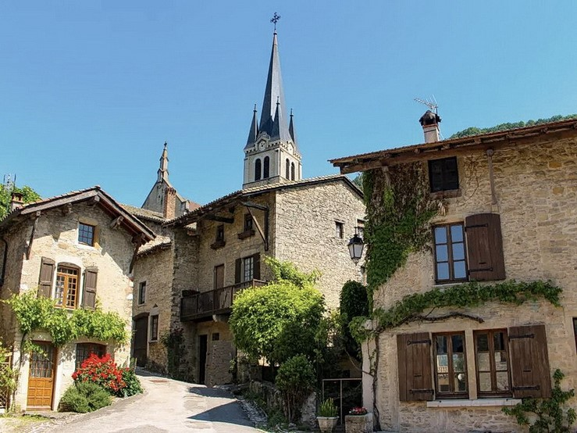

Slide 26
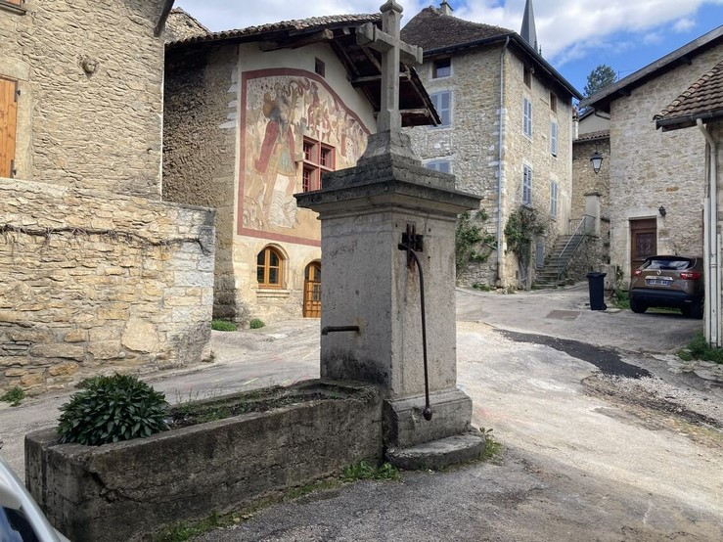
La maison Saint-Christophe
Seul exemple connu dans l'Ain d'une maison particulière peinte à l'extérieur d'un sujet religieux, la maison dite "de Saint-Christophe" est de type savoyard

Slide 27
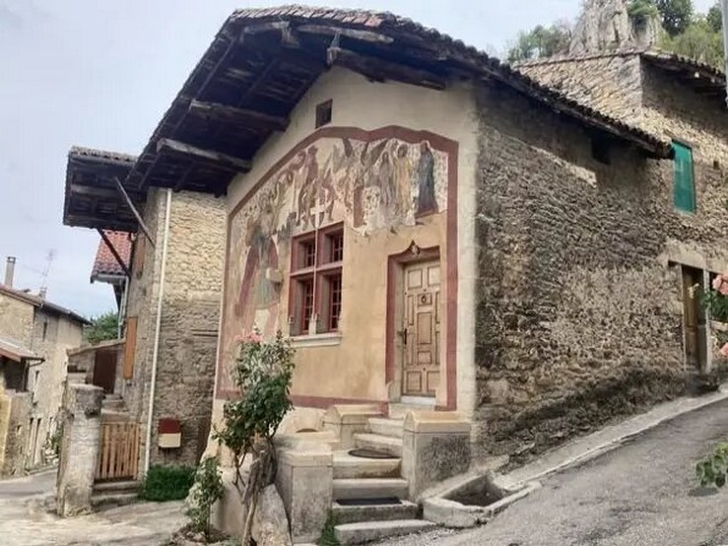
décorée d'une peinture murale qui a fait l'objet d'une protection au titre des monuments historiques dès le 22 mai

Slide 28
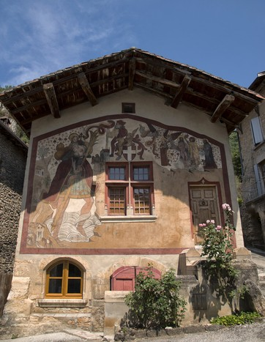
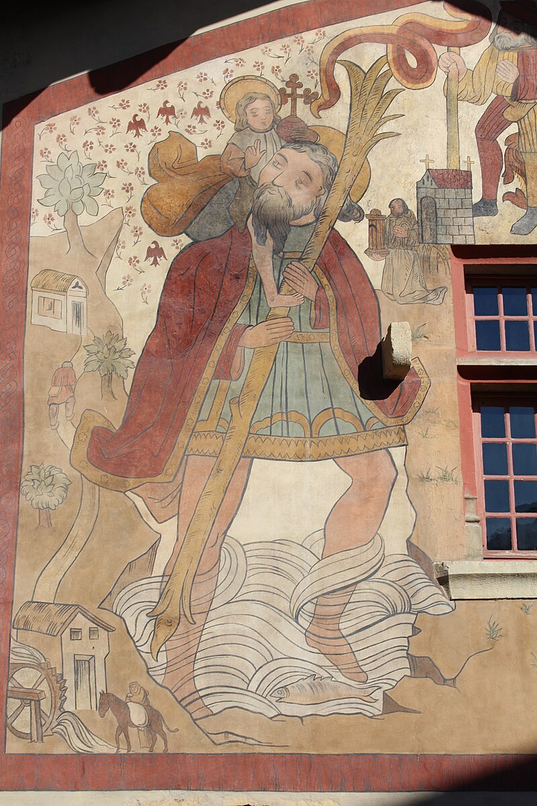
Saint-Christophe
l'écu de Savoie figure deux fois sur la façade rappelant l'appartenance du village à la Maison de Savoie avant 1601, date du rattachement des pays de l'Ain à la France

Slide 29
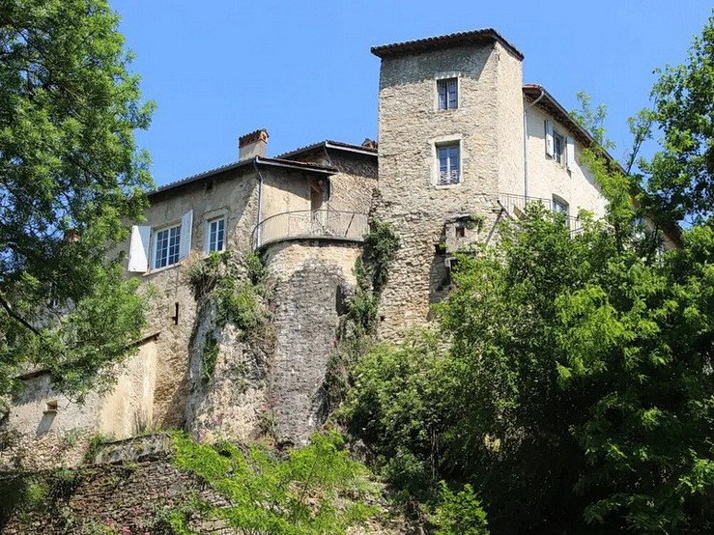
Bourg de Saint-Sorlin-en-Bugey

Slide 30
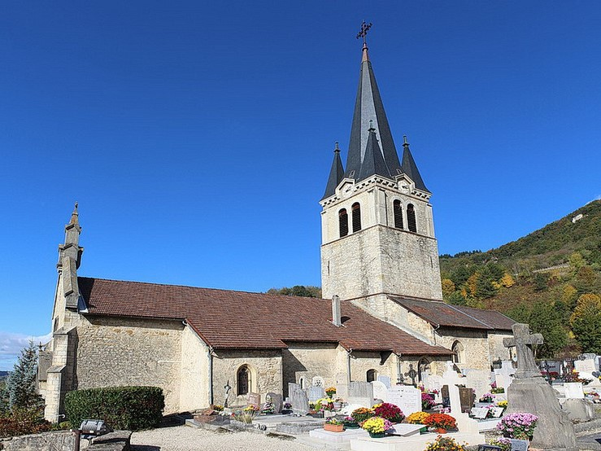
L’église Sainte-Marie-Madeleine
Très jolis édifices Romans du Bugey construite sur un rocher incliné , offre un panorama sur la plaine du Rhône, placé sous le vocable de sainte Marie Madeleine

Slide 31
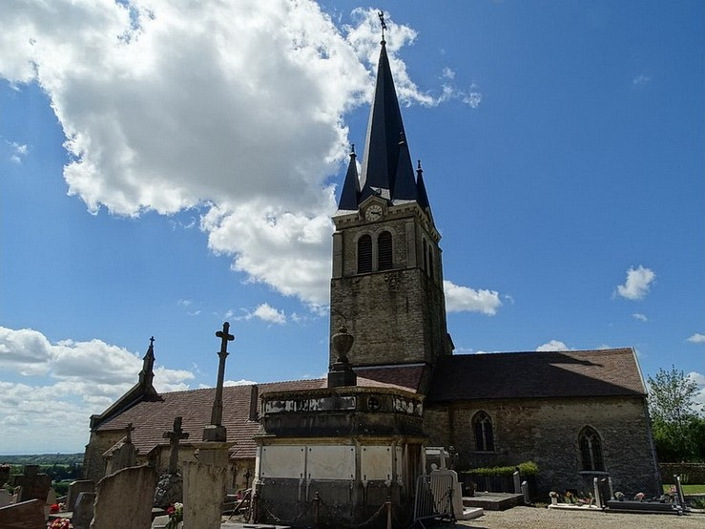
fortement transformé à l'époque gothique avec l'adjonction de nombreuses chapelles latérales (14e-16e siècles),

Slide 32
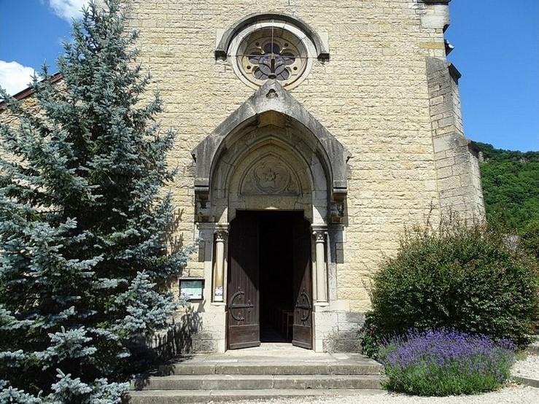
elle apparaît aujourd’hui au premier abord comme un édifice gothique.

Slide 33
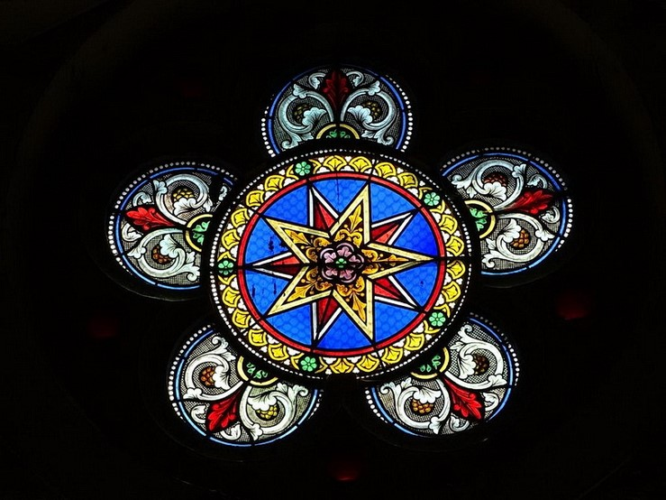

Slide 34
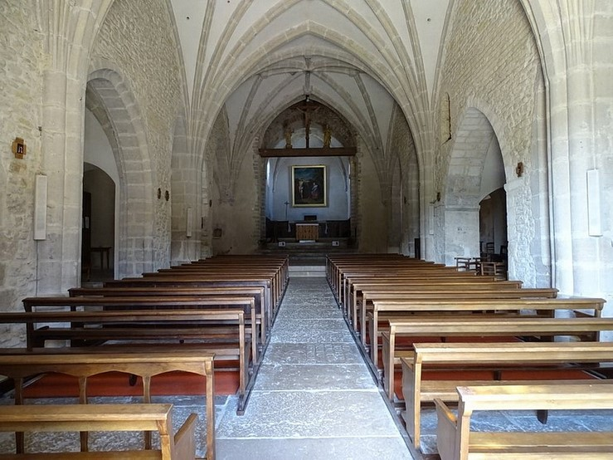
L’église Sainte-Marie-Madeleine
La nef depuis l’entrée

Slide 35
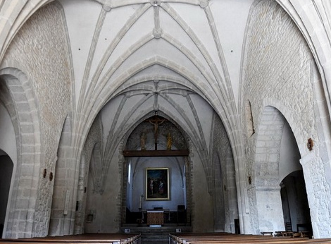

Slide 36
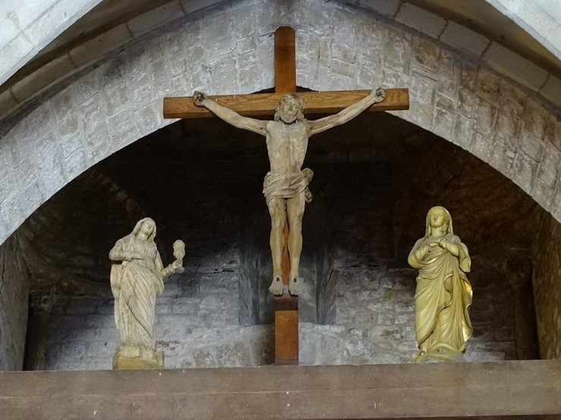

Slide 37
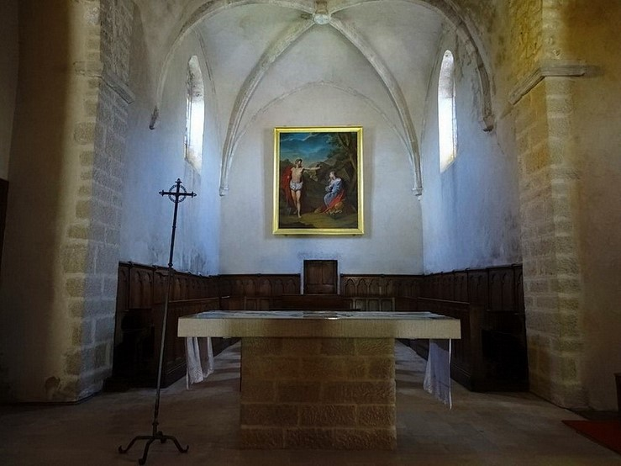
Le chœur de l’église

Slide 38
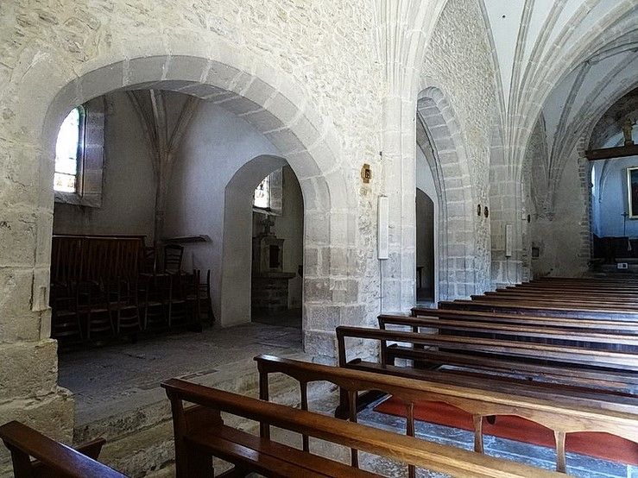

Slide 39
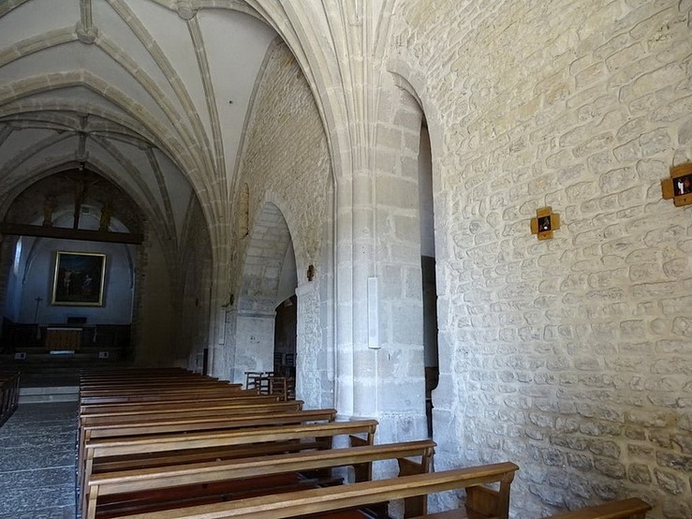

Slide 40
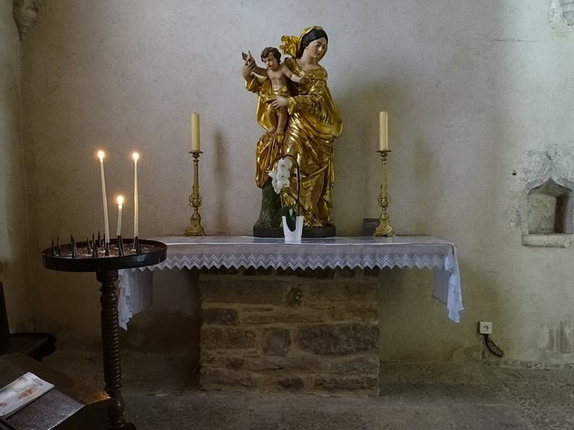
Chapelle de la vierge

Slide 41
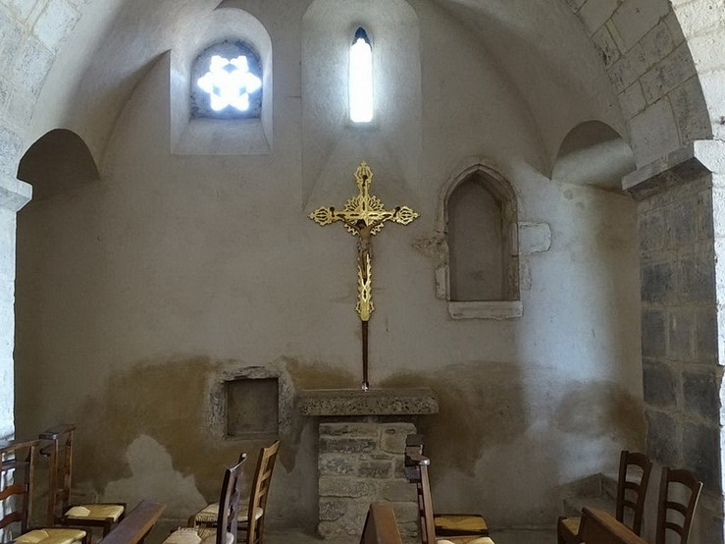
Chapelle du chœur

Slide 42
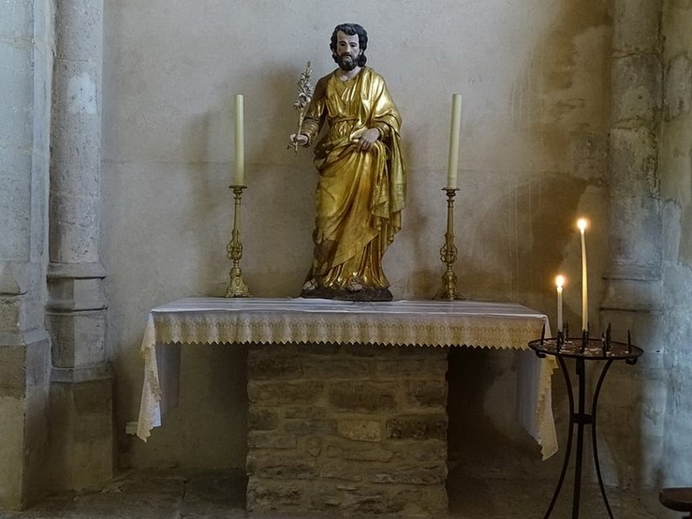
Chapelle du sacré
chœur

Slide 43
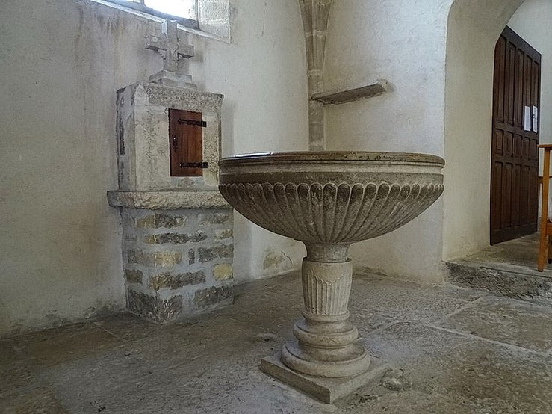
Cuve baptismale

Slide 44
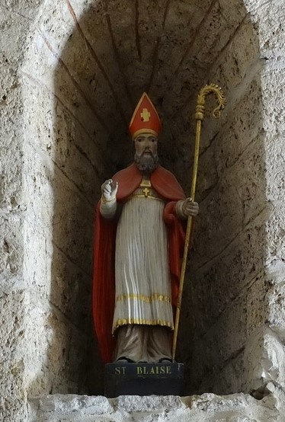
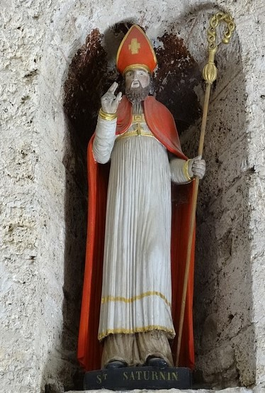
Saint-Saturnin
Saint-Blaise

Slide 45
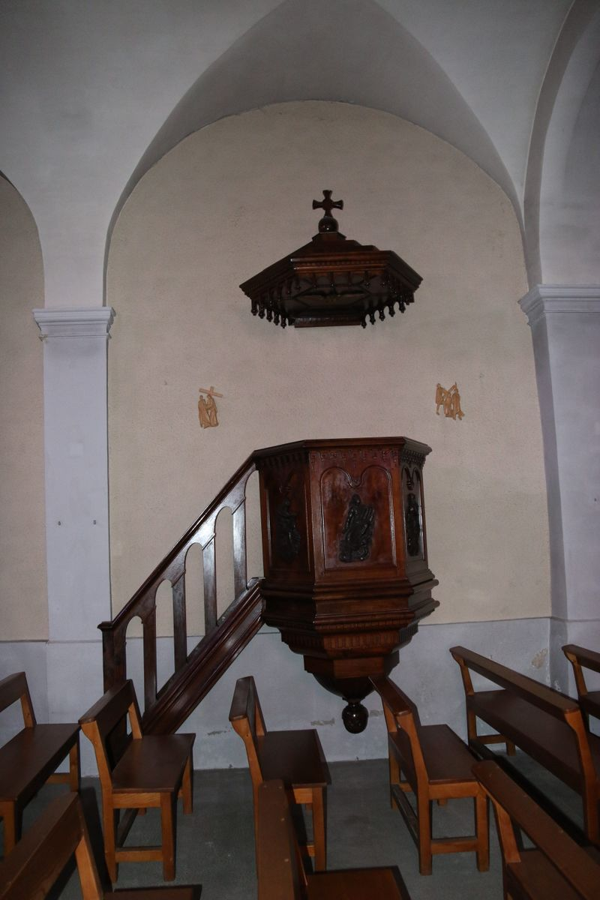
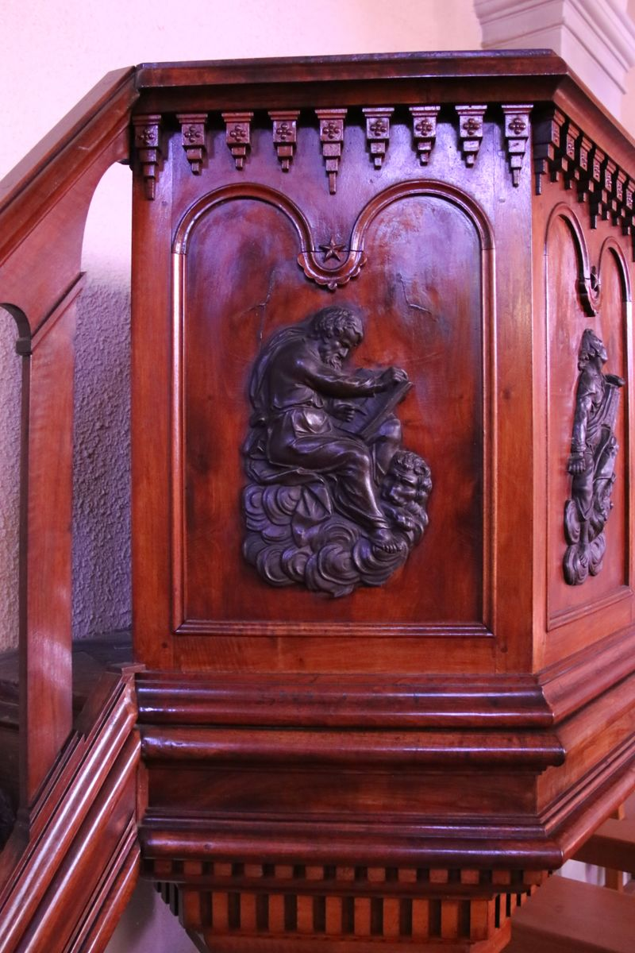
Détail de la cuve de la
chaire à prêcher
la chaire à prêcher

Slide 46
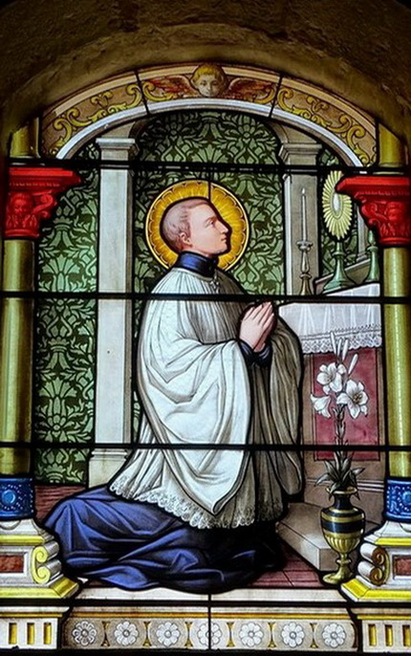

Les vitraux sont magnifiques

Slide 47


Dans l’allée de la nef des dalles funéraires

Slide 48

La nef côté sortie vue du chœur

Slide 49

Château du Molard
Le château du Molard, près de la Place de la Halle, construit au 16e siècle par les familles de la Forest et Paquelot.

Slide 50

L'arc surbaissé du portail d'entrée porte la date de 1574 aux côtés des armoiries des deux familles

Slide 51

Château du Molard

Slide 52

Lavoir du parc

Slide 53

Lavoir de l'Areymont au sud de la ville dans un parc

Slide 54

La source de l'Areymont, au pied du château du Molard est pourvue d'un grand lavoir sous abri,

Slide 55


sculptures réalisées à la tronçonneuse

Slide 56

Fontaines près du départ des randonnées pédestres

Slide 57

Quitter saint Sorlin direction le Sanctuaire de Bernadette

Slide 58

Découvrir le Sanctuaire dans l'Espace Bernadette
Vue d’ensemble du sanctuaire et notamment de la grotte de Lourdes.

Slide 59

l'intérieur de la chapelle sainte-Bernadette
Édifié dans les années 50 par les habitants de Saint-Sorlin et l'abbé Vautrin ce lieu est constitué d'un jardin dédié à Sainte-Bernadette et d'une réplique de la grotte de Lourdes,

Slide 60

Statue de Sainte-Bernadette

Slide 61

Chapelle Sainte-Bernadette vue extérieure
Situation : avant de quitter le bourg de Saint-Sorlin direction Riverie, prendre à gauche la montée des Roches. Belle découverte à faire

Slide 62

Saint-Sorlin-en-Bugey
Le village, blotti au pied des falaises a conservé de nombreuses traces du passé : châteaux, ruelles aux maisons anciennes, lavoirs et la célèbre peinture médiévale sur la façade de la maison Saint-Christophe.
Une idée de balade ,un beau village à découvrir
Création PapyRi : avril 2025

